Slide 1
1
مادة
لــــغـــتـــي
2
الصف
الثـــالث الابتدائي
3
الفصل
الدراسي الثاني

Slide 2
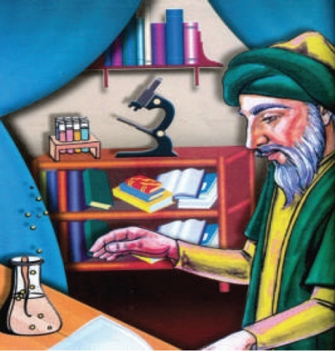
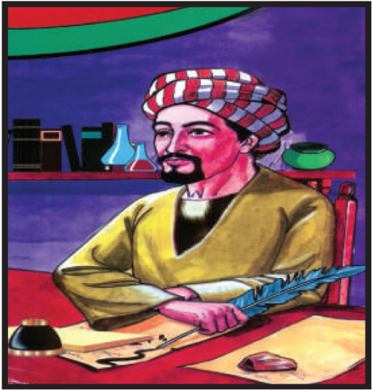
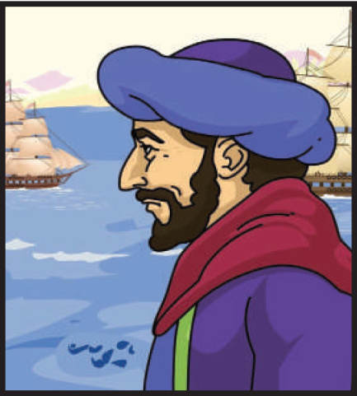
الوحدة السابعة
مِنْ عُلَمَاءِ المُسلِمينَ
قال تعالى :
[فاطرألآية 28]

Slide 3
بوابة اسهام العلماء المسلمين
بوابة الكترونية تعليمية تستعرض اسهامات العلماء المسلمين فى شتي المجالات العلمية من عام 180 هـ الى عصرنا الحالى وتتضمن البوابة (50 ) اسهاما فى (12) مجالا علميا وتهدف البوابة الى تعزيز الابداع لدي الطلاب والتشجيع على الابتكار وحب الاكتشاف والاختراع وتقدم البوابة المادة العلمية فى قالب من التشويق خلال المقاطع المرئية والالعاب العلمية والانشطة التطبيقية

Slide 4
نشاطات التَّهْيئة

Slide 5
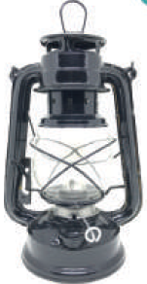
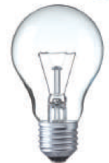
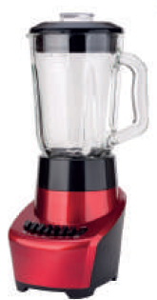
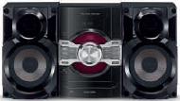
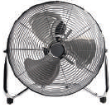
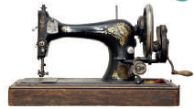
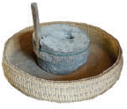
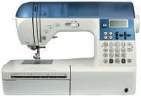
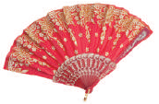
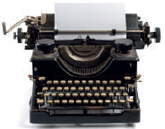
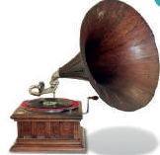
أُصَنِّفُ الْمُخْتَرَعاتِ الاتية َ في الْجَدْوَلِ:
1
4
3
2
1
8
7
6
5
11
10
9
12

Slide 6
المروحة اليدوية
الماكينة
اليدوية
الآلة الكاتبة
الجرامفون
الرحى
القنديل
قَديمًا
مشغل الاسطوانات المدمجة
(هاي فاي)
ماكينة الخياطة المتطورة
المروحة الكهربائية
المصباح الكهربائي
الخلاط الكهربائي
حَديثًا
الحاسوب
2
أَتَعَاوَنُ مَعَ مَنْ بِجِوَارِي لِذِكْرِ أَدَوَاتٍ أُخْرَى:
الساعة الرملية
الفأس
إبرة الخياطة
الكؤوس الفخار
الهاتف
قَديمًا
ساعة اليد
ماكينة
الخياطة
الكؤوس الزجاج
الجوال
حَديثًا
المحراث

Slide 7
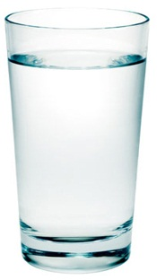
أَسْتَخْدِمُ خَيالي في اِبْتِكارِ اِسْتِعْمالاتٍ أُخْرَى لِما ياتي:
3
يستخدم الكأس للشرب
و .........................................................
يستخدم الورق للكتابة
و ...............................................................
الزِّينةِ
الرسم

Slide 8
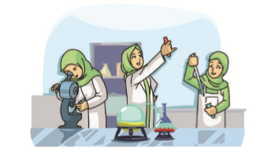
أتامل الصورة ، ثم اجيب عن الاسئلة التي تليها :
4
ماذا يوجد فى الصورة ؟
.................................................................
2. ما اسم المكان الذي تجري فيه التجارب ؟
.................................................................
3. لماذا يجري العلماء التجارب ؟
.................................................................
4. هل اجراء التجارب عمل مجيب ؟ ولماذا ؟
.................................................................
5. ما الذي يمكن اختراعه من قبلك ؟
.................................................................

Slide 9
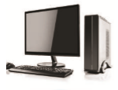
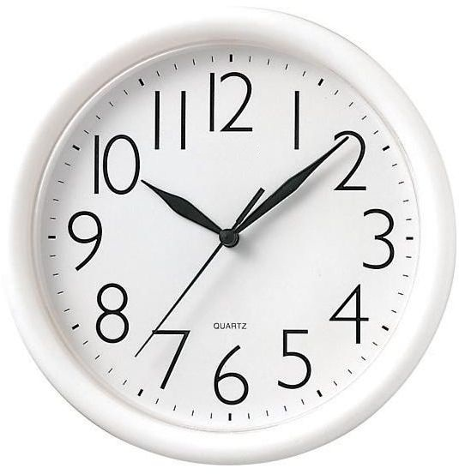
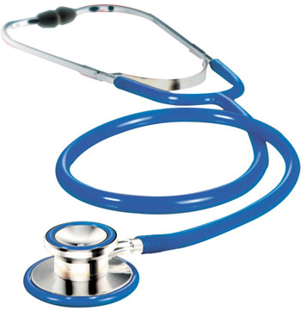
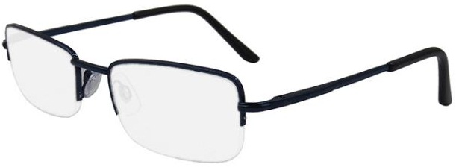
لِماذا اخْتَرَعَ الْعُلَماءُ هَذِهِ الْمُخْتَرَعاتِ؟
5
الحاسوبُ
السَّمَّاعَةُ
النظارة:
السَّاعَةُ
لتحسين الرؤية وعلاج عيوب النظر
لسماع دقات القلب
لأغراض كثيرة ومتنوعة؛ تعليمية، وتثقيفية، وترفيهية.
لمعرفة الوقت

Slide 10
أنجز مشروعي
يقسم الطلاب الى مجموعات بحسب العلوم الاتية ، ان امكن : ( الدين ، اللغة العربية ، الطب ، الفلك ، الهندسة ، الاحياء ، الفيزياء ، الكيمياء ، البيئة ، الجغرافيا ، الرياضيات ، علم النفس ) يوزع المعلم عليهم اوراقا ملونة يشكلها الطلاب بالشكل الذي يفضلونه ويكتب عليها : ( التعريف بالعلم ، اشهر العلماء ، صور العلماء ان وجدت ، تطور ذلك العلم ، الفائدة التى تعود علينا منه )
تقوم كل مجموعة بجمع المعلومات عن العلم الذي تختاره بحيث تحوي كل ورقة محورا مما سبق ويناقش المعلم طلابة فى العلم الذي يفضلونه وما الاسهامات التي يتمنون اضافتها اليه ثم تجمع الاوراق في نهاية الوحدة ، ويتم وضعها فى زاوية من زوايا الفصل ( يمكن الرجوع الى بوابة اسهامات العلماء )

Slide 11
نصُّ الاستماع

Slide 12
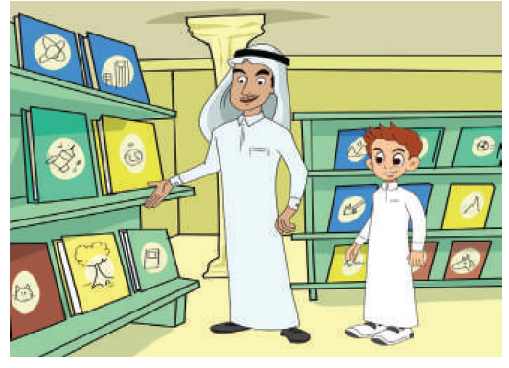
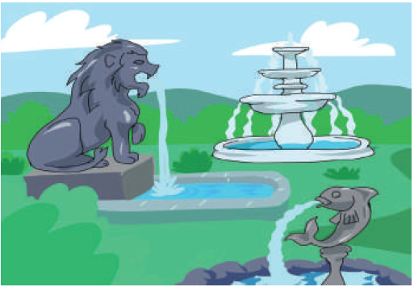
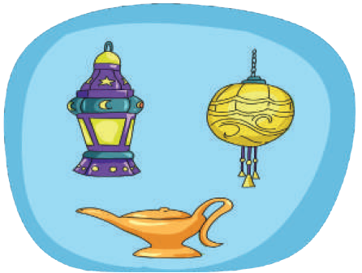
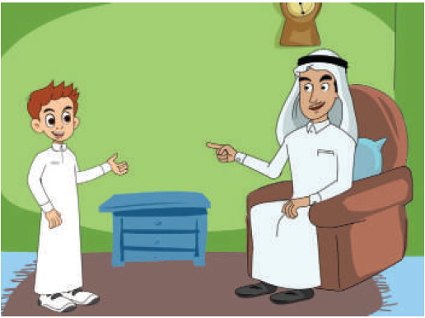
أُلاحِظُ الصورَ وأَسْتَنْتِجُ المطلوب
1

Slide 13
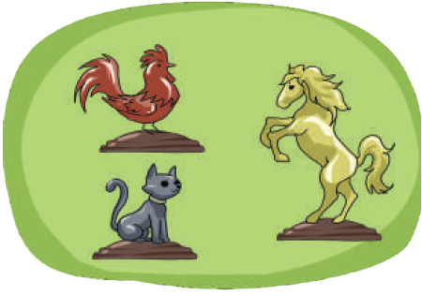
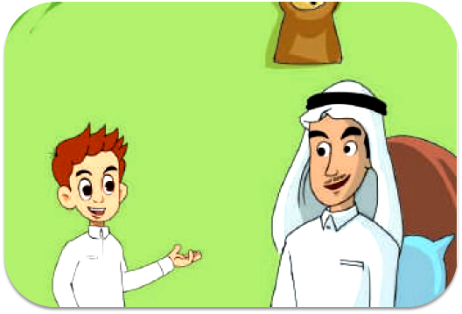

Slide 14
أَسْتَمِعُ وأُجيبُ:
2
1- أجيب شفهيا عن الأسئلة الاتية:
1 – أَيْنَ ذَهَبَ فواز وَوَالِدُهُ؟
إلى مَعْرِض الْكِتابِ.
2 – ماذا فَعَلَ فواز بَعْدَ عَوْدَتِهِ إِلَى الْبَيْتِ؟
جَلَسَ في غُرْفَتِهِ وأَخَذَ يُقَلِّبُ صفَحاتِ الْكِتابِ لِيَتَعَرَّفَ عَلَى هَؤُلاءِ الْعَباقِرَةِ.

Slide 15
3 – هَلُ أَعْجَبَ الْكِتابُ فواز؟ لِماذا؟
أَعْجَبَه بالطَّبْعِ لأنه كِتابٌ غَنيٌّ بِالْمَعْلوماتِ الشائقَةِ.
4 – ما اسْمُ الْمُخْتَرِعِ الْعَرَبيِّ الَّذي قَرَأَ عَنْهُ فواز؟
أَحْمَدُ بنُ موسى.

Slide 16
5 - ممَّ كانَ الأَطْفالُ يَصْنَعونَ أَلْعابَهُمْ؟
كانوا يَصنَعونَ ألْعابَهُمْ مِنَ الطِّينِ، وَقِطَعِ الْقُماشِ.
6 – كيف كانَ الأَطْفالُ يُحَرِّكونَ أَلْعابَهُمْ؟
يُحَرِّكونَها بِواسطَةِ السحْبِ أَوِ الدَّفْعِ بِأَيْديهِمْ.

Slide 17
7 – كَيْفَ طَوَّرَ أَحْمَدُ بِنُ موسَى صِناعَةَ الأَلْعابِ؟
طَوَّر الأَلْعابَ وصنعها من الْخَشبِ عَلَى صورَةِ حَيَواناتٍ كالْحِصانِ وَالْقِطَّةِ وَالْكَلْبِ وَالْدَّجاجَةِ وَالْبَقَرَةِ، وَجَعَلَها تَتَحَرَّكُ ذاتيًا بِواسطَةِ الزُّنْبَرَكِ.

Slide 18
2- أضع خَطًّا تَحْتَ اِخْتِراعاتِ أَحْمَد بِنِ موسَى:
الْمِصْباحُ الْكَهْرَبائيُّ
السَّيَّارَةُ
النَّافورَة
أَلْعابٌ مُتَحَرِّكَةٌ
الْقِنْديلُ
التِّلفازُ

Slide 19
أمام الإِجابَة الصَّحيحَةِ:() 3- أَضَعُ عَلامَةَ

1- اِشْتَرى فواز كِتابًا عنوانه (عَباقِرَةُ الْعَرَبِ وَالْمُسْلِمينَ).
2- دارَ الْحِوارُ في النَّصِّ بَيْنَ فواز وصاحبِ المكتبة.
3- اِسْتَخْدَمَ فواز الْحاسوبَ في التَّعرُّفِ عَلى أَحْمَدَ بِنِ موسَى.

4- صَنَعَ أَحْمَدُ بنُ موسَى قَناديلَ لا تَنْطَفِئُ عَنْدَ هُبوبِ الرِّيحِ.
5- صَنَعَ أَحْمَدُ بنُ موسَى أَلْعابًا تَتَحَرَّكُ بِالْكَهْرُباءِ.

Slide 20
عناصر القصة :...............
الشخصيات ...............................
المكان ..........................................و...............................................
اهم اختراعات احمد بن موسي
....................................
....................................
عنوان الكتاب : .................................
الدروس المستفادة : .....................................................

Slide 21
النَّشيدُ

Slide 22
الْعِلْمُ والْعُلَماءُ
أُنْشِدُ
الْعِلْمُ ضِيــــــاءُ الْمُسْتـَقْبَلْ وَالْعالِمُ صاحِبُــــــــهُ الأَوَّلْ
والْعالِمُ يَجْعَلُ دُنْيــــــــــانا بِالعِلْمِ سَلامًـــــــا كَيْ نَعْمَلْ
عَلَماءُ بَنــي قَوْمي عَرَفوا تَحويلَ الصَّعْبِ إلى الأَسْهَلْ
عُلَماءٌ لَــــــــهُمْ عَقْلٌ يَبني بِالْعِلْمِ طَريقًا لِلأفْضَـــــــــلْ
قَدْ رَحَلوا في الْفَلَكِ الْعالي في الأَرضِ لَهُمْ عَقْلٌ يَرْحَلْ
قَدْ وَفَّقَ رَبِّي عُلَـــــــــماءً قَدْ جَعَلوا دُنْيـــــــــانا أَجْمَلْ

Slide 23
معجمي الضغير
المدار الذي تسير فيه الكواكب
الفلك
نور
ضياء

